Slide 1
JavaEE 项目开发培训视频
智达办公自动化管理系统

Slide 2
课程安排
  开发背景
  系统分析
  系统设计
  数据库设计
  开发前的准备工作
  登录模块的开发与设计
  管理首页的开发
  紧急报警模块的开发与设计

Slide 3
课程安排（续）
  文件管理模块的开发与设计
  文件的查看及下载
  知识点汇总
  章末总结

Slide 4
开发背景
  随着企业的不断发展，规模的不断扩大，部门之间变得越来越密切，部门之间的交流也变得越来越频繁。无论是企业文件的传输，企业资源的共享，还是文件的审批，都占用了大量的人力物力 ，已经远远不能够适应现代企业办公的需求，甚至已经阻碍了企业的进一步发展，成为企业发展的瓶颈 。在这种背景下，一个属于企业自己的办公自动化管理系统是非常必要的 。

Slide 5
开发背景（续）
  为了提高企业的管理水平，实现企业管理的自动化，方便公司内部通信，实现企业资源共享，因此开发了该办公自动化管理系统。

Slide 6
系统分析
  在系统开发之前，首先需要进行需求分析与可行性分析，需求分析是系统开发的前提，用户的需求就是系统的开发目标，所以需求分析必须详细，以免造成不必要的损失 。
  具体的功能如下：
  文件管理功能，主要是完成企业内部文件的发送与接收 。
  企业共享功能，主要是实现企业资源的共享 。
  消息管理功能，主要是完成企业内部消息的发送与接收 。
  申请管理功能，包括申请的发送，审批，查看审批状态等功能 。

Slide 7
系统分析（续）
  考勤管理功能，主要是完成职工的在线考勤功能 。
  人力资源管理，主要是用于添加员工，及管理员工 。
  发送电子邮件的功能 。
  紧急报警功能，当有重要事情发生时，可以通过该功能传达给总经理
  修改密码功能，这是每个管理系统必备的功能
  当然，总经理拥有上述所有功能的使用权限，但是对于其他用户，根据其权限的不同会隐藏其中的部分功能，比如说添加员工的功能，肯定只有总经理才可以拥有。

Slide 8
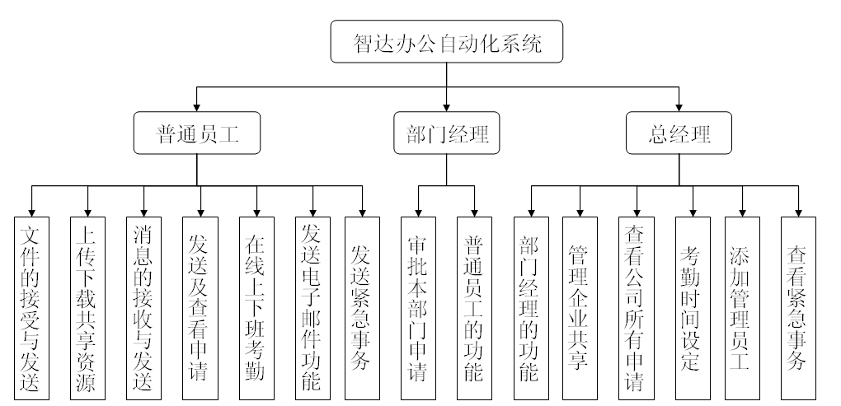
系统设计
  系统分析确定了本系统的最终目标，系统结构如下图所示：

Slide 9
系统预览
  系统环境的配置。
  本系统各功能模块进行演示。

Slide 10
系统目录组织结构
  系统开发前，首先要对系统组织结构有个大致的了解，本系统的组织结构目录如MyEclipse所示。

Slide 11
数据库设计
  系统开发目标确定以后，接下来就应该进行数据库设计了，数据库是一个项目开发的基础，对于项目的性能及后期开发有着非常重要的作用 。
  由于企业发展迅速，所以企业要求数据库一定要保证稳定，所以，本系统采用了Oracle数据库，大大提高了系统的性能

Slide 12
数据库设计（续）
  该自动化管理系统包括部门、组、职位、用户、文件传输、共享类型、共享文件、消息、报警、考勤时间、考勤信息、申请、审批状态等多个实体，下面将对这些实体进行详细的介绍。

Slide 13

数据库设计（续）
部门的E-R图主要包括部门的编号、部门名称及部门的描述

Slide 14

数据库设计（续）
组的E-R图主要包括组的编号、组的名称、组的描述、所属部门的编号 。

Slide 15
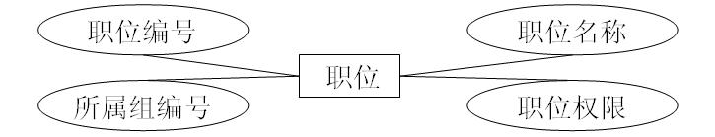
数据库设计（续）
职位的E-R图主要包括职位编号、职位名称、所属组编号及职位权限 。

Slide 16
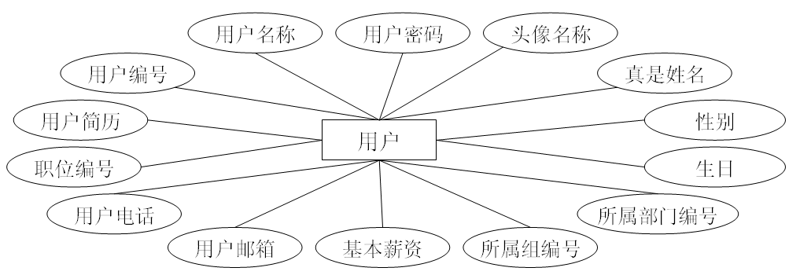
数据库设计（续）
用户的E-R图包括用户的编号，密码，登录名及真实姓名等等 。

Slide 17
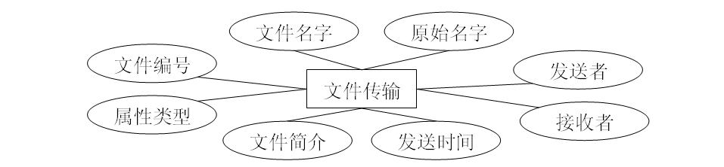
数据库设计（续）
文件传输（即传输的文件）的E-R图主要包括文件编号、文件名字
（系统修改后的名字）、原始名字（修改前的名字）、发送者、接收者等等 。

Slide 18
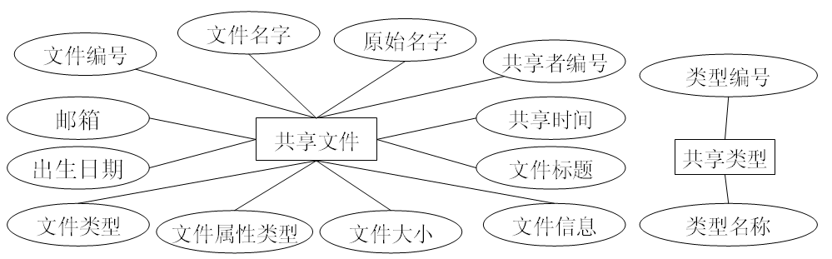
数据库设计（续）
共享文件及共享类型的E-R图主要包括共享文件的名字、共享时间、文件大小等等信息

Slide 19
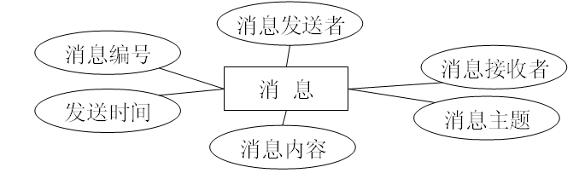
数据库设计（续）
消息的E-R图主要包括消息的编号、发送者、接收者、主题、内容、时间等等

Slide 20
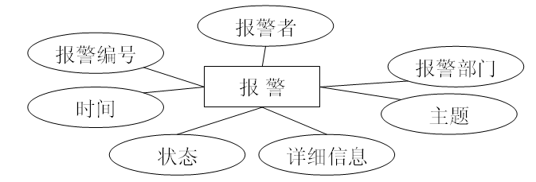
数据库设计（续）
报警的E-R图主要包括报警的编号、报警者、报警部门、主题、内容、时间、
状态等信息

Slide 21
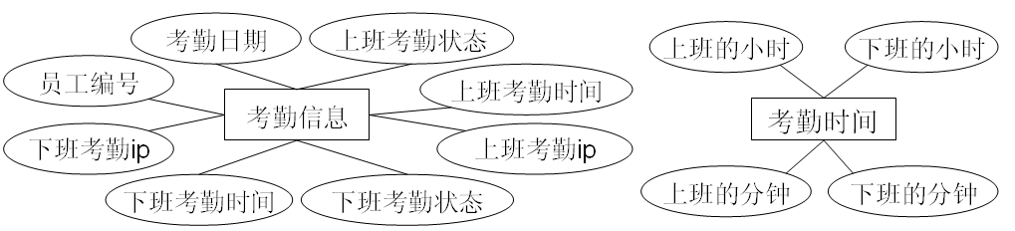
数据库设计（续）
考勤信息及考勤时间的E-R图主要包括了关于考勤的所有信息

Slide 22
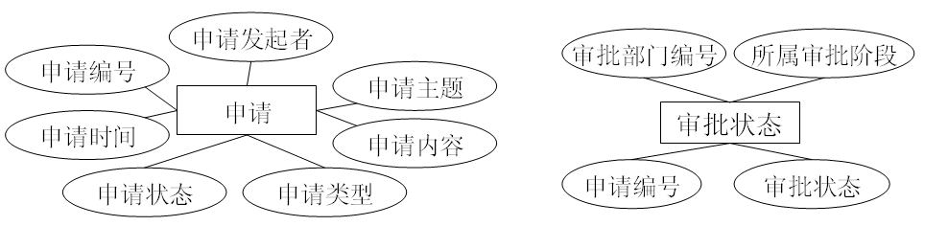
数据库设计（续）
申请及审批状态的E-R图主要包括有关申请的所有信息，如申请人、内容及
各有关部门的审批状态等等

Slide 23
数据库设计（续）
  前面详细介绍了系统中所有实体的信息及其属性，其中每个实体在数据库中都对应着数据库中的一张表，所以该系统的数据库共有13张表，下面将对这些表进行详细的设计及说明

Slide 24
数据库设计（续）
  部门表（oa_dept）：主要包括部门的编号、名称和简介，各字段的具体信息 如下
字段名称 | 数据类型 | 字段大小 | 是否主键 | 说 明
dept_number | varchar2 | 32 | 是 | 部门编号
dept_name | varchar2 | 50 | 否 | 部门名称
dept_info | varchar2 | 1000 | 否 | 部门简介

Slide 25
数据库设计（续）
  建立部门表的SQL语句如下：
  create table oa_dept(dept_number varchar2(32) primary key,dept_name varchar2(50) not null,
  dept_info varchar2(1000) default '');

Slide 26
数据库设计（续）
  组信息表（oa_group）：主要包括组的编号、组的名称、所属部门号及组的简介，具体字段的设计信息如表
字段名称 | 数据类型 | 字段大小 | 是否主键 | 说 明
group_number | varchar2 | 32 | 是 | 组编号
dept_number | varchar2 | 32 | 否 | 所属部门编号
group_name | varchar2 | 50 | 否 | 组名称
group_info | varchar2 | 500 | 否 | 组简介

Slide 27
数据库设计（续）
建立组信息表的SQL语句如下所示：
create table oa_group(group_number varchar2(32) primary key,dept_number varchar2(32) not null,
group_name varchar2(50) not null,group_info varchar2(500),
constraint fk_group_dept foreign key(dept_number) references oa_dept(dept_number));

Slide 28
开发前准备工作
  由于本系统采用了Struts、Spring等开源框架，同时还采用了数据源连接池技术，所以在正式编码之前首先需要对化境进行一些配置。
  数据表的创建及测试数据的插入
  系统文件组织结构
  数据源及框架的配置

Slide 29
登录模块的开发与设计
  经过前面几节详细的介绍，开发前的准备工作已经基本完成，下面将正式进入项目的编码阶段，由于本系统是一个企业内部系统，不是任何人都可以进入，所以系统首先需要一个登录页面

Slide 30
管理首页的开发
  当用户输入正确的用户名和密码后，就可以进入相应的管理首页了，由于本系统采用了权限控制，总经理拥有系统的全部功能的使用权，所以，在以后的开发中，将主要对总经理端进行介绍，下面将开始对总经理端的管理首页进行设计。

Slide 31
紧急报警模块的开发与设计
  系统管理首页已经基本开发完成，但是即时报警的功能并不完备，下面将完成即时报警的功能

Slide 32
文件管理模块的开发与设计
  经过前面的开发，仪表盘功能及报警功能已经开发完成。在一个企业内部，文件的发送也是必不可少的，所以本系统也支持文件的发送，而且支持群发，即同时发送给多个人，而且在该模块中使用到了Ajax技术，读者可以从该模块的开发中学习如何让Struts与Ajax共同工作 。

Slide 33
文件的查看及下载
  经过前面的开发，文件的发送功能已经完成，但是还没有查看及下载的功能，本节即将完成文件的查看及下载功能，在下载页面，用户可以选择相应的文件，单击即可下载到本地

Slide 34
知识点汇总
  Dojo中Fisheye技术的使用：通过该技术的使用，使得页面更加的美观易用，增加了用户的体验效果。
  服务器推送技术的使用：在本书的总经理管理主页，使用到了仪表盘，通过使用服务器推送技术，可以是页面在无需刷新的情况下将最新消息呈现在仪表盘上，从而进一步增加了系统的易用性
  Ajax技术的使用：在本系统的开发过程中，曾多次用到了Ajax技术，希望对这可以学会如何让Ajax与Struts共同工作
  Struts的文件上传及下载功能的使用：通过使用Struts，使得文件的上传下载变得非常简单

Slide 35
章末总结
  通过本章的学习，读者应该对Struts、Spring及Hibernate的使用有了一定了解，同时对Ajax、Dojo及Comet也应该可以熟练使用了，当然本系统还有很多需要改进的地方，读者在练习的同时希望能够进一步完善优化其功能 。

Slide 36
性格决定命运, 专注成就人生
www.rzchina.net
源智天下

